Slide 1
Управление проектированием информационных систем
Тема 6.
Технология объектно-ориентированного проектирования ИС Rational Unified Process (RUP)
Microsoft Solutions Framework (MSF)

Slide 2
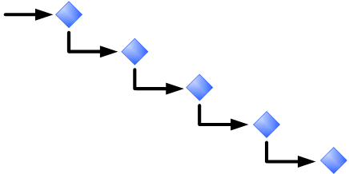
Модель процесса
Водопадная модель – фазы работ и вехи
Водопадная модель – постоянное уточнение требований, активное взаимодействие с заказчиком.

Slide 3

Спиральная модель

Slide 4
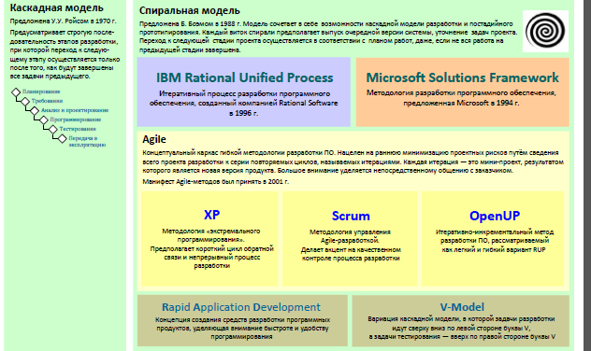
Технологии проектирования ИС

Slide 5
Общая характеристика Rational Unified Process - RUP
Четко-определенная и структурированная технология программной инженерии, поддерживающая полный жизненный цикл проекта
Документированный набор наилучших практических методов для разработки ПО
Технологический продукт, настраиваемый на особенности автоматизации конкретного объекта.
Используется для успешной разработки больших и сложных программных систем

Slide 6
Базовые принципы RUP (до 2005 г.)
Разрабатывайте итеративно - Controlled Iterative. Прототипная спиральная разработка, главное работающий правильно и эффективно программный код. Этот подход обеспечивает большую гибкость при изменяющихся требованиях и тактических коррективах в бизнес-целях, что позволяет более эффективно и заблаговременно идентифицировать и снижать проектные риски.
Управляйте требованиями - Use-case driven. Обеспечьте выполнение требований заказчиков -документирование и строгое исполнение требований, между всеми участниками проекта обеспечивать единое понимание ожидаемых функциональных возможностей,
Используйте компонентную архитектуру - Architecture Centric. Стройте систему из компонентов – использование повторно-используемых компонентов (объектно-ориентированный подход) Проектирование, реализация и тестирование архитектуры системы на ранних стадиях использование.
Моделируйте визуально - Visual Modeling Techniques. Моделирование по методологии RUP является объектно-ориентированным и базируется на понятиях объектов, классов и зависимостей между ними с помощью унифицированного языка моделирования Unified Modelling Language™ (UML)
Непрерывно проверяйте качество – Continuos Quality Management . Сделайте качество образом жизни, а не запоздалой идеей - Управление качеством (тестирование на всех фазах, а не только в конце развертывания). Оценка качества всех работ, выполняемых любыми участниками проекта, использует объективные метрики и критерии. Методология RUP создавалась с прицелом на поддержку управления качеством в рамках требований SEI CMM/CMMI.
Управление изменениями с самого начала разработки и на всех фазах ЖЦ - Requirements Configuration and Change Management. Приспосабливайтесь к изменениям с самого начала проекта - Закладывание основу используемой архитектуры как можно раньше
Работайте вместе как одна команда - Командный принцип разработки (архитекторы, аналитики, программисты, тестировщики в одном проекте)

Slide 7
Шесть лучших практик RUP (после 2005 г.)
Практика 1. Приспосабливайте процесс – Сильная формализация процесса проектирования связана с распределенностью и сложностью проекта:
  Географическое распределение проектной команды
  Географическое распределение большого числа пользователей
  Сложная структура проекта, множество подрядчиков
  Жесткое соответствие стандартам
  Техническая сложность программного продукта
  Завершающая стадия проекта (в начале проекта формализация меньшая)
  При разработке нескольких проектов накопление проектных решений в корпоративной памяти ( репозитории)
Практика 2. Ищите компромисс для разных приоритетов заинтересованных лиц - избегать заказной разработки там, где возможно, использование коммерческих продуктов (Commercial Off-The-Shelf –COTS), сервисов и компонентов повторного использования: снижение затрат и рисков
Практика 3. Организуйте совместную работу команд как в организации –заказчике, так и в организации-подрядчике
Практика 4. Показывайте результат итеративно
  Декомпозиция функциональности
  Демонстрация прототипов
  Создание прототипов на ранних стадиях
  Результат итерации – новая версия
  Измерение реального прогресса по итогам итераций

Slide 8
Шесть лучших практик RUP (после 2005 г.)
Практика 5. Увеличивайте уровень абстракции– объектно-ориентированная реализация. Компонентная технология: компонент – набор логически сгруппированных классов (задание интерфейсов – операции + атрибуты):
  Определение границ между компонентом и пользователями компонента
  Высокий уровень абстракции
  Повторное использование компонентов
  Независимость поддержки компонентов
  Поддержка работы рассредоточенных команд
Практика 6. Постоянно уделяйте внимание качеству – во всех процессах создания ИС
  «Руководство проектом» - Планирование итерации включает формирование списка рисков, требований для реализации и внесения изменений; оценка результата итерации; анализ использования всех ресурсов
  «Требования» – проверка качества документирования требований: соответствие реальным потребностям; доказуемость требований; понятность и доступность описания
  «Анализ и проектирование» – проверка соответствия результатов проектирования (артефактов) требованиям; согласование уровня детализации; возможность преобразования проектных решений в исполняемый код
  «Тестирование» - Тестирование в каждой итерации ближе к концу.

Slide 9
2. Архитектура технологии RUP
Два ортогональных измерения
Горизонтальное измерение представляет временное или динамическое измерение процесса:
  Жизненный цикл, стадии (phases), итерации, контрольные точки (milestones), как процесс разработки развертывается во времени
Вертикальное измерение: статическая структура
  Роли исполнителей (roles), Задачи (activity, действия, работы), результаты действий (artifacts), рабочие процессы (workflows) логически группируются в дисциплины (disciplines)

Slide 10
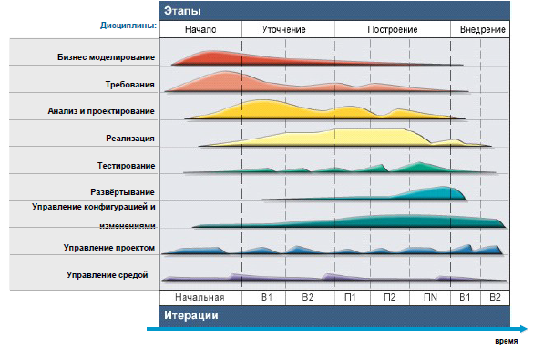
Архитектура RUP

Slide 11
Итерационность технологии объектно-ориентированного проектирования RUP (Rational Unified Process)
Итерационность технологии - последовательность работ в рамках утвержденного плана, приводящая к созданию работоспособного варианта ПО (релиза)
Итерация - реализация одного или нескольких функциональных требований (вариантов использования)
Каждая фаза содержит одну или более итераций, которые направлены на создание промежуточных компонентов системы, необходимых для достижения бизнес-целей данной фазы.
Каждая итерация связана с вариантом использования и включает полный цикл: анализ, проектирование, кодирование, тестирование и интеграцию

Slide 12
1). Начальная стадия (inception)
Цели:
Понять границы проекта, установить ключевые высокоуровневые требования к системе
Разработать экономическое обоснование (business case), его концепцию (vision), список рисков
Добиться соглашения между заинтересованными сторонами для дальнейшего продвижения
Веха целей жизненного цикла (LCO – Lifecycle Objective)
Результаты стадии:
  Общее описание системы (основные требования)
  Начальная диаграмма вариантов (прецедентов использования) – модель бизнес-процессов
  Начальный проектный глоссарий
  Начальный бизнес-план
  План проекта, отражающий стадии и итерации
  Один прототип или несколько
  Итерации могут отсутствовать на этой фазе, если все понятно, или делаются итерации на «выброс», демонстрация возможностей

Slide 13
2). Стадия Уточнения (проектирования) - Elaboration
Цели:
Свести к минимуму технические риски
Создать базовую архитектуру (спроектировать, реализовать и протестировать ключевые компоненты, интерфейсы и архитектурные механизмы) функциональности
Понять затраты построения системы
Веха архитектуры жизненного цикла (LCA – Lifecycle Architecture)
Результаты
Детальные требования к ПО в виде диаграммы вариантов использования – 80 %
Перечень нефункциональных требований
Описание базовой архитектуры:
  Модель предметной области (классов объектов)
  Технологическая платформа, определяющая основные элементы технологии реализации и их взаимодействия
Работающий прототип (20 % вариантов использования)
Уточненный бизнес-план (затраты, риски)
План разработки всего проекта, отражающий итерации и критерии для каждой итерации (детально следующая итерация)

Slide 14
3). Стадия конструирования (реализации) - Construction
Цели:
Построить первую работающую версию продукта (несколько внутренних и альфа-релизов, выпуск бета-версии со средствами инсталляции, справочной документации, учебного материала)
Веха начальной функциональной готовности (IOC – Initial Operational Capability)
Результаты:
  ПО, интегрированное на требуемых платформах (бета-версия)
  Руководства пользователей
  Описание текущей реализации
  План развертывания

Slide 15
4). Стадия внедрения (ввода в действие) - Transition
Цели:
Создать окончательную версию продукта и отправить заказчику (тестирование продукта, настройка на эксплуатацию)
Веха готового продукта (PR – Product Release)
Результаты:
Бета тестирование
Параллельное функционирование с существующей системой
Конвертирование баз данных
Оптимизация производительности
Обучение пользователей и специалистов ИТ служб

Slide 16
3. Статическая структура RUP
Роли (Role) – категория исполнителей в процессе разработки рабочего продукта
Действие (Activity – деятельность, задача) исполнителей нацелены на получение результата (рабочего продукта)
Результат (Artifact) – конкретный артефакт (рабочий продукт): модель, документ, план, код и т.д.
Рабочий процесс
  Основные процессы: построение бизнес-моделей, определение требований, анализ и проектирование, тестирование, развертывание
  Поддерживающие процессы: управление конфигурацией и изменениями, управление проектом, управление инфраструктурой (средой)

Slide 17
Роли, действия, рабочие продукты
A
c
t
i
v
i
t
i
R
o
e
s
l
e
U
s
e
-
C
a
s
e
F
i
n
d
D
e
s
i
g
n
D
i
s
t
r
i
b
u
t
e
B
e
h
a
v
i
o
r
C
l
D
e
s
a
s
s
e
s
i
g
n
e
r
r
e
s
p
o
n
s
i
b
l
e
f
o
A
r
r
t
i
f
a
c
t
U
s
e
C
a
s
e
i
n
D
e
s
i
g
n

Slide 18
Роль
Роль указывает области компетенции и ответственности, которые должен иметь человек или группа людей при выполнении той или иной работы
Роль определяет поведение и ответственность любого конкретного исполнителя или команды
Поведение (полномочия): набор взаимосвязанных действий
Ответственность: определяется по отношению к конкретным рабочим продуктам

Slide 19
Роли организации-подрядчика
Руководитель проекта – отвечает за разработку и модификацию плана создания ИС, а также его исполнение
Технический лидер группы – старший разработчик с менеджерскими функциями
Системный аналитик (требований)– отвечает за определение требований к ИС
Системный архитектор – координирует решение технических задач и разработку артефактов во всем проекте, а также координирует принятие ключевых проектных решений, касающихся технологий, структуры и организации программной системы. Координация работы разных команд разработчиков в ее техническом аспекте, обеспечивает создание интерфейсов и контролирует их исполнение. Не несет ответственность за все проектные решения, а только за принципиальные.
Разработчик – проектирование, реализация и тестирование вариантов использования и компонентов (баз данных, интерфейсов с другими приложениями)
Тестировщик – объективная оценка программного продукта на основе определенных критериев, таких как воспринимаемое качество, соответствие стандартам и выявление дефектов.
Инженер управления конфигураций – ответственный за сборку и интеграцию программного продукта, внесение изменений, выпуск релизов (версий)
Специалист по инструментальным средствам – поддержка среды проектирования

Slide 20
Роли организации-заказчика
Руководитель проекта от заказчика – отвечает за планирование и исполнение проекта, управление ресурсами организации, выделенными на проект
Внутренний лидер проекта – ведущий ключевой пользователь
Архитектор проекта от заказчика – соблюдение стандартов и принципов ИТ-стратегии на предприятии
Руководитель ИТ-службы – поддержа программно-технической среды на объекте автоматизации
Ключевые пользователи – описание бизнес-процессов, формулирование бизнес-требований к системе.
Специалисты по заключению контрактов – планово-экономическая работа

Slide 21
Действие (Activity, деятельность, задача)
Единица работы исполнителя роли (например, создание или обновление артефактов)
Степень детализации: требует исполнения от нескольких часов до нескольких дней
Элемент планирования и оценки процесса
Повторяется, при необходимости, в каждой итерации процесса

Slide 22
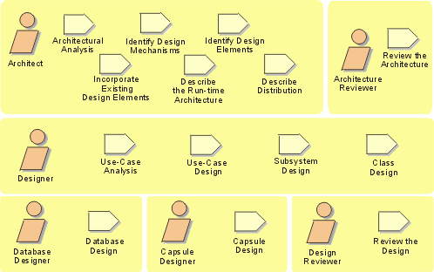
Пример: анализ и проектирование

Slide 23
Примеры действий
Планирование итерации
Определение вариантов использования и действующих лиц (Find use cases and actors)
Обзор проектных решений (Review the design)
Выполнение нагрузочного теста (Execute performance test)

Slide 24
Шаги (Steps) действий
Действия разбиваются на шаги
Виды шагов
  Обдумывание (Thinking)
  Выполнение (Performing)
  Обзор результатов, проверка (Reviewing) и др.

Slide 25
Пример действия и шагов по созданию вариантов использования
Действие: Определение вариантов использования и действующих лиц
  Шаг: Определение действующих лиц
  Шаг: Определение вариантов использования
  Шаг: Описание взаимодействия вариантов использования и действующих лиц
  Шаг: Объединение вариантов использования и действующих лиц в пакеты
  Шаг: Построение диаграммы вариантов использования
  Шаг: Обзор модели вариантов использования
  Шаг: Оценка полученных результатов

Slide 26
Рабочий продукт (Artifact)
Объект (объем информации), создаваемый, модифицируемый или используемый в некотором процессе
Определяет область ответственности исполнителя и является результатом выполнения действий
Виды рабочих продуктов:
  Модели (напр., Use-Case Model) и элементы модели (напр., Use-Case)
  Документы (напр., планы)
  Исходный программный код
  Исполняемые файлы (напр., прототип)
Рабочие продукты могут содержать другие рабочие продукты

Slide 27
Примеры рабочих продуктов
Проектная модель (Design model)
Класс
Вариант использования
Тест
План разработки ПО
Релиз
Оценка состояния проекта
Перечень рисков

Slide 28
Рабочий процесс (Workflow)
Последовательность действий, направленных на получение значимого результата (рабочего продукта) и описывающий взаимодействие категорий исполнителей (ролей)
Основные процессы:
  Построение бизнес-моделей (Business Modelling)
  Управление требованиями (Requirements Managing)
  Анализ и проектирование (Analysis and Design)
  Реализация (Implementation)
  Тестирование (Test)
  Развертывание (Deployment)
Поддерживающие процессы:
  Управление конфигурацией и изменениями (Change Management)
  Управление проектом (Project Management)
  Управление инфраструктурой (Environment)

Slide 29
Основные процессы
Business modeling (моделирование бизнес-процессов) - предполагает анализ бизнес-целей и бизнес-процессов, определение желаемых параметров системы и потребностей пользователей
Requirements (требования) - предполагает сбор требований и их анализ, управление требованиями, перевод требований в функциональные спецификации. Здесь начинается анализ прецедентов и построение use cases (вариантов использования) - формальное отображение требований пользователя в UML;
Analysis and design (анализ и проектирование) - предполагает перевод собранных требований в формализованную модель проекта. Результатом является описание системы на фазе проектирования и реализации - это документы уровня разработчиков системы. Язык формализации - Unified Modelling Language (UML). В процессе итеративной разработки выполнится эволюция: модель анализа -> модель проекта.
Implementation (реализация, кодирование) - предполагает собственно написание кода. Элементы кода в RUP уже созданы на этапе анализа и проектирования, так как средство реализации UML - Rational Software Architect - позволяет создавать элементы кода на нескольких языках программирования. Методология - объектно-ориентированное программирование;
Test (тестирование) - предполагает тестирование продукта на каждой итерации. Стоит специально отметить, что regression testing (возвратное тестирование) в данном случае должно содержать все актуальные тесты от предыдущей итерации и новые приемосдаточные тесты;
Deployment (внедрение) - предполагает установку продукта на полигоне заказчика, подготовку персонала, запуск системы плюс приемо-сдаточные испытания, подготовка стандартов развертывания продукта, передача материалов отделу продаж (действия опциональны в зависимости от специфики продукта).

Slide 30
Поддерживающие процессы
Configuration management (управление конфигурацией и изменениями) - процессы, направленные на управление версиями продукта, что предполагает контроль исходного кода (модели, исполняемых модулей, тестов, документации), контроль версий продукта, корпоративные стандарты разработки кода и документации, отслеживание изменений и ошибок (bug tracking); тесно связан с тестированием и поддержкой пользователей (customers support);
Project Management (управление проектом) - предполагает набор административных действий управления проектом согласно идеологии RUP, используются средства управления проектом Rational;
Environment (управление средой проектирования) - предполагает создание и поддержку средств анализа, проектирования, разработки, тестирования.

Slide 31
Дополнительные ресурсы RUP
Основные понятия (Concepts)
  Вводят основные определения, ключевые идеи, принципы
Руководящие указания (Guidelines)
  Методики, правила, эвристики, контрольные таблицы для выполнения действий, шагов, и обращения к артефактам
Руководства по использованию инструментальных средств (Tool mentors)
  Практическое руководство к использованию средств разработки
Шаблоны (Templates)
  для основных рабочих продуктов (артефактов)

Slide 32
Дисциплины RUP
Все элементы процесса разработки – роли, действия, артефакты и связанные с ними дополнительные ресурсы сгруппированы в логические контейнеры, называемые дисциплинами, и соответствуют девяти основным и вспомогательным процессам разработки

Slide 33
Инструментальный комплекс RUP – база знаний и руководство
Руководство для всех участников проектной команды
Наставления по использованию инструментальных средств Rational Software Architect
Примеры и шаблоны проектных решений
Шаблоны проектной документации
Шаблоны в формате MS Word
Планы в формате MS Project

Slide 34
Руководящие указания
Представляют собой правила, рекомендации, эвристики, поддерживающие действия и отдельные шаги
  краткое, сжатое описание действий и шагов
  правила качественного оформления результатов
  конкретные методики
    трансформация одного рабочего продукта в другой
    использование UML
Используются для оценки качества рабочих продуктов
Адаптированы к условиям объекта внедрения технологии

Slide 35
Примеры руководящих указаний
Руководства по моделированию:
  классы, варианты использования, пакеты, модели
Руководства по программированию
Руководства по проектированию пользовательского интерфейса
Контрольные точки
  для оценки результатов

Slide 36
Руководства по использованию инструментальных средств
Аналогичны руководящим указаниям
Описывают использование конкретного инструментального средства для выполнения некоторых действий или их шагов
Связаны со средствами Rational:
  RequisitePro
  Rational Software Architect
  и др.

Slide 37
Шаблоны
Предопределенные рабочие продукты, прототипы:
  шаблоны Rational SoDA
  шаблоны документов MS Word
  планы MS Project
  шаблоны страниц MS FrontPage
Связаны с конкретными действиями, порождающими соответствующие рабочие продукты
Адаптированы к условиям объекта внедрения технологии

Slide 38
Руководящие указания, руководства, шаблоны
Design Guideline
Rose Tool Mentor
Worker
Activities
Designer
Find Design
Distribute Behavior
Classes
Artifact
responsible for
Use Case Realization
Use Case Template

Slide 39
История и текущий статус Microsoft Solutions Framework
В 90-х годах компания Microsoft, стремясь достичь максимальной отдачи от
реализации заказных IT-решений и в целях улучшения работы с субподрядчиками
обобщила свой опыт по разработке, внедрению, сопровождению и консалтингу ПО,
создав методологию MSF.
MSF состоит из документов-руководств:
модель процессов (process model),
модель команды (team model),
модель управления проектами (project management),
дисциплина управления рисками (risk management),
управление подготовкой (readiness management).
IT решение – понимается как скоординированная поставка набора элементов
(таких как программные средства, документация, обучение и сопровождение),
необходимых для удовлетворения бизнес-потребности конкретного заказчика. Причем
под его разработкой понималась создание ПО, обучение пользователей и полная передача продукта команде сопровождения.
Задача наладки полноценного сопровождения IT- решения - важная составляющая успешности проекта.

Slide 40
Основными новшествами MSF является следующее
1. Акцент на внедрении IT-решения.
2. Модель процесса, объединяющая спиральную и водопадную модели.
3. Особая организация команды – не иерархическая, а как группа равных, но выполняющих разные функции (роли) работников.
4. Техника управления компромиссами.

Slide 41
Visual Studio Team System
Концепция управления жизненным циклом приложений, принятая разработчиками ПО, привела к тому, что методология MSF стала составной часть продукта Visual Studio Team System (VSTS), который реализовывал подход Microsoft в плане - ALM.
В продукт VSTS вошли шаблоны процессов для реализации положений модели CMMI - MSF for CMMI и моделей гибкой разработки ПО - MSF for Agileи Scrum.
Таким образом, VSTS являются инструментарием управления жизненным циклом приложений, который позволяет создавать программные системы различного назначения в командах, придерживающихся различных подходов к управлению процессами разработки ПО.

Slide 42
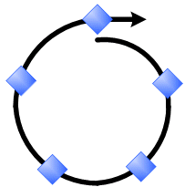
В MSF объединяются водопадная и спиральная модели: сохраняются преимущества упорядоченности водопадной модели, не теряя при этом гибкости и творческой ориентации модели спиральной.

Slide 43
Модель жизненного цикла решения MSF

Slide 44
Основные принципы
1. Единое видение проекта. Успех коллективной работы над проектом немыслим без наличия у членов проектной группы и заказчика единого видения (shared vision), т.е. четкого, и, самое главное, одинакового, понимания целей и задач проекта.
Как проектная группа, так и заказчик изначально имеют собственные
предположения о том, что должно быть достигнуто в ходе работы над
проектом. Лишь наличие единого видения способно внести ясность и
обеспечить движение всех заинтересованных в проекте сторон к общей цели.
Формирование единого видения и последующее следование ему являются столь важными, что модель процессов MSF выделяет для этой цели специальную фазу – «Выработка концепции», которая заканчивается соответствующей вехой.

Slide 45
Основные принципы
2. Гибкость – готовность к переменам. Традиционная дисциплина управления проектами и каскадная модель исходят из того, что все требования могут быть четко сформулированы в начале работы над проектом, и далее они не будут существенно изменяться.
В противоположность этому MSF основывается на принципе непрерывной изменяемости условий проекта при неизменной эффективности управленческой деятельности.
3. Концентрация на бизнес-приоритетах. Независимо от того, нацелен ли
разрабатываемый продукт на организации или индивидуумов, он должен
удовлетворить определенные нужды потребителей и принести в некоторой
форме выгоду или отдачу. В отношении индивидуумов это может означать,
например, эмоциональное удовлетворение – как в случае компьютерных игр.
Что же касается организаций, то неизменным целевым фактором продукта
является бизнес-отдача (business value). Обычно продукт не может приносить
отдачу до того, как он полностью внедрен. Поэтому модель процессов MSF
включает в свой жизненный цикл не только разработку продукта, но и его внедрение.

Slide 46
Основные принципы
Поощрение свободного общения. Исторически многие организации строили свою деятельность на основе сведения информированности сотрудников к минимуму, необходимому для исполнения работы (need-to-know).
Зачастую такой подход приводит к недоразумениям и снижает шансы команды на достижение успеха. Модель процессов MSF предполагает открытый и честный обмен информацией как внутри команды, так и с ключевыми заинтересованными лицами.
Свободный обмен информацией не только сокращает риск возникновения недоразумений, недопонимания и неоправданных затрат, но и обеспечивает максимальный вклад всех участников проектной группы в снижение существующей в проекте неопределенности. По этой причине модель процессов MSF предлагает проведение анализа хода работы над проектом в определенных временных точках.
Документирование результатов делает ясным прогресс, достигнутый в работе над проектом - как для проектной команды, так и для заказчика и других заинтересованных в проекте сторон.

Slide 47
Основные принципы
Главная особенность модели команды в MSF является то,
что она «плоская», то есть не имеет официального лидера. Все отвечают за проект в равной степени, уровень заинтересованности каждого в результате очень высок, а коммуникации внутри группы четкие, ясные, дружественные и ответственные. Конечно, далеко не каждая команда способна так работать – собственно, начальники для того и нужны, чтобы нести основной груз ответственности за проект и, во многом, освободить от него других.
Демократия в команде возможна при высоком уровне осознанности и
заинтересованности каждого, а также в ситуации равности в профессиональном уровне (пусть и в разных областях – см. различные ролевые кластеры в команде, о которых речь пойдет ниже).
С другой стороны, в реальном проекте, в рамках данной модели команды,
можно варьировать степень ответственности, в том числе вплоть до выделения, при необходимости, лидера.

Slide 48
Особенности отношений внутри команды
Одной из особенностей отношений внутри команды является высокая культура дисциплины обязательств:
• готовность работников принимать на себя обязательства перед другими;
• четкое определение тех обязательств, которые они на себя берут;
• стремление прилагать должные усилия к выполнению своих обязательств;
• готовность честно и незамедлительно иформировать об угрозах выполнению своих обязательств.

Slide 49
Ролевые кластеры.
MSF основан на постулате о семи качественных целях, достижение которых определяет успешность проекта. Эти цели обуславливают модель проектной группы и образуют ролевые кластеры (или просто роли) в проекте.
В каждом ролевом кластере может присутствовать по одному или несколько специалистов, некоторые роли можно соединять одному участнику проекта. Каждый ролевой кластер представляет уникальную точку зрения на проект, и в то же время никто из членов проектной группы в одиночку не в состоянии успешно представлять все возможные взгляды, отражающие качественно различные цели.
Для разрешения этой дилеммы команда соратников (команда равных, team of peers), работающая над проектом, должна иметь четкую форму отчетности перед заинтересованными сторонами (stakeholders) при распределенной ответственности за достижение общего успеха.
В MSF следующие ролевые кластеры (часто их называют ролями) – см. рис.

Slide 50
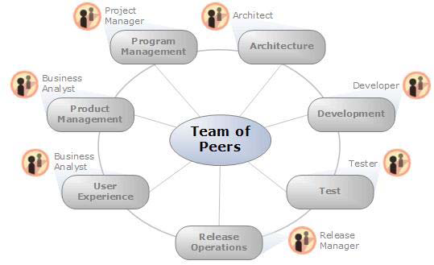
Ролевые кластеры

Slide 51
Ролевые кластеры
Управление продуктом (product management). Основная задача этого ролевого кластера – обеспечить, чтобы заказчик остался довольным в результате выполнения проекта.
Этот ролевой кластер действует по отношению к проектной группе как представитель заказчика и зачастую формируется из сотрудников оганизации-заказчика. Он представляет бизнес-сторону проекта и обеспечивает его согласованность со стратегическими целями заказчика. В него же входит контроль за полным пониманием интересов бизнеса при принятии ключевых проектных решений.
• Управление программой (program management) обеспечивает управленческие функции – отслеживание планов и их выполнение, ответственность за бюджет, разрешение проблем и трудностей процесса, создание условий, при которых команда может работать эффективно, испытывая минимум бюрократических преград.

Slide 52
Ролевые кластеры
Разработка (development). Этот ролевой кластер занимается, собственно, программированием ПО.
Тестирование (test) – отвечает за тестирование ПО.
Удовлетворение потребителя (user experience). Дизайн удобного пользовательского интерфейса и обеспечение удобства эксплуатации ПО (эргономики), обучение пользователей работе с ПО, создание пользовательской документации.
Управление выпуском (release management). Непосредственно ответственен за беспрепятственное внедрение проекта и его функционирование, берет на себя связь между разработкой решения, его внедрением и последующим сопровождением, обеспечивая информированность членов проектной группы о последствиях их решений.
Архитектура (Architecture). Организация и выполнение высокоуровневого проектирования решения, создание функциональной спецификации ПО и управление этой спецификацией в процессе разработки, определение рамок проекта и ключевых компромиссных решений.

Slide 53
Распределение ответственности ролевых кластеров
Веха | Ведущие ролевые кластеры
Концепция утверждена | Управление продуктом
Планы проекта утверждены | Управление программой
Разработка завершена | Разработка, удовлетворение потребителя
Готовность решения утверждена | Тестирование, управление выпуском
Внедрение завершено | Управление выпуском

Slide 54
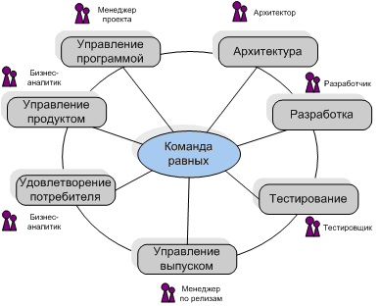
6 ролей
менеджер проекта (project manager)
архитектор (architect)
разработчик (developer)
тестер (tester)
релиз-менеджер (release manager)
бизнес-аналитик (business analyst)

Slide 55
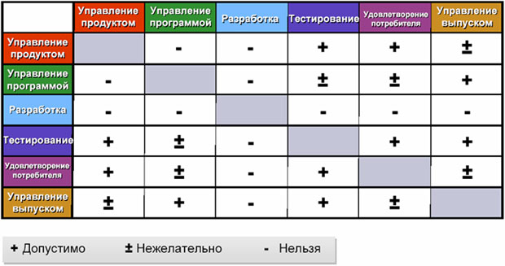
Объединение ролей

Slide 56
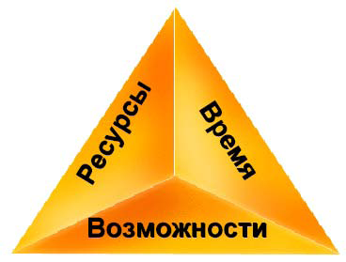
Управление компромиссами
Хорошо известна взаимозависимость между ресурсами проекта (людскими и финансовыми), его календарным графиком (временем) и реализуемыми возможностями (рамками). Эти три переменные образуют треугольник

Slide 57
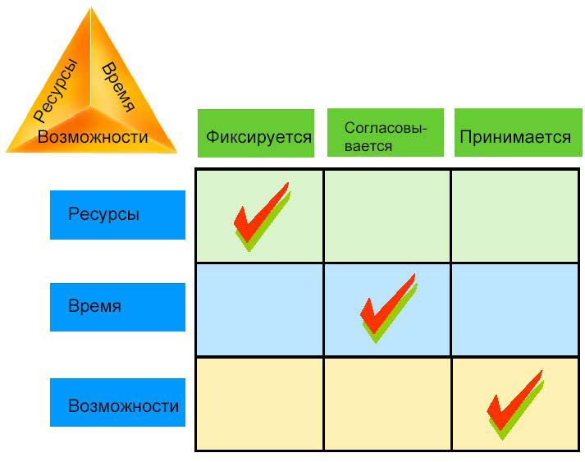
Управление компромиссами
После достижения равновесия в этом треугольнике изменение на любой из его сторон для поддержания баланса требует модификаций на другой (двух других) сторонах и/или на изначально измененной стороне.

Slide 58
Пример для команды из 6 человек
следуя рекомендациям MSF по объединению ролей, дадим одному из разработчиков еще и роль архитектора.
отбросим в сторону другую крайность – разработчиками не могут быть все. Отдельный участник команды должен заниматься тестированием. Ему же можно выдать “в нагрузку” роль бизнес-аналитика.
Незадействованными остались ролевые группы “Управление программой” и “Управление выпуском”. Соответственно роли менеджер проекта и релиз-менеджер достаются еще одному участнику.
В итоге получаем следующее (возможное) распределение:
▪ Участник 1 – менеджер проекта и релиз-менеджер
▪ Участник 2 – архитектор и разработчик
▪ Участник 3 – бизнес-аналитик и тестер
▪ Участник 4 – разработчик
▪ Участник 5 – разработчик
▪ Участник 6 – разработчик

Slide 59
Краткие итоги
Microsoft Solutions Framework является методологией разработки ПО, которая представляет собой обобщение лучших проектных практик, которые использовались командами разработчиков Microsoft.
ИТ-решение представляет собой скоординированную поставку набора элементов, необходимых для удовлетворения бизнес-потребности конкретного заказчика.
Методология MSF является составной часть продукта Visual Studio Team System.
Модель MSF базируется на сочетании двух моделей жизненного цикла ПО: каскадной и спиральной. В основе методологии MSF лежит итеративный интегрированный подход к созданию и внедрению ИТ-решений, базирующийся на фазах и вехах.
В модели команды MSF нет официального лидера, а все отвечают за проект в равной степени.
Ролевые кластеры MSF основаны на семи качественных целях, достижение которых определяет успешность проекта. В зависимости от размера и сложности проекта модель команд MSF допускает масштабирование.
Управление компромиссами основано на балансе функциональности, времени и ресурсах проекта.

Slide 60
Вопросы

